Slide 1
Ocena pracy
Komendy Miejskiej Policji w Tarnowie
za 2019 rok
insp. Mariusz DYMURA
Komendant Miejski Policji w Tarnowie

Slide 2
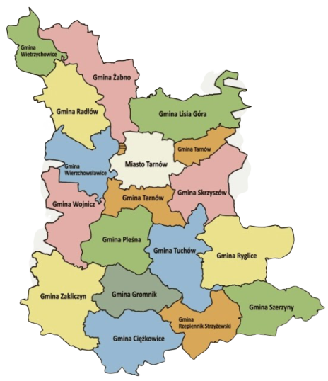
Zasięg terytorialny działania
Komendy Miejskiej Policji w Tarnowie
Miasto Tarnów (110 tyś. mieszkańców)
Powiat tarnowski
(200 tyś. mieszkańców)
Miasta - 7
Żabno
Radłów
Wojnicz
Zakliczyn
Ciężkowice
Tuchów
Ryglice
Gminy – 9
Tarnów
Wierzchosławice
Wietrzychowice
Lisia Góra
Skrzyszów
Pleśna
Gromnik
Rzepiennik Strzyżewski
Szerzyny

Slide 3
Struktura etatowa
Komendy Miejskiej Policji w Tarnowie
STAN ETATOWY
na dzień
31.12.2018 r.
STAN ETATOWY
na dzień
31.12.2019 r.
ETATY POLICYJNE - 518
ETATY POLICYJNE - 518
ETATY KSC - 41
ETATY KSC – 41
ETATY
PRACOWNICY CYWILNI
(BEZMNOŻNIKOWI)
95
ETATY
PRACOWNICY CYWILNI
(BEZMNOŻNIKOWI)
94,5
W Komendzie Miejskiej Policji w Tarnowie na dzień 31.12.2019 roku
WAKAT = 0 !

Slide 4
Struktura etatowa
Komendy Miejskiej Policji w Tarnowie
ETATY POLICYJNE
SŁUŻBA
KRYMINALNA
157 ETATÓW
SŁUŻBA
WSPOMAGAJĄCA
8 ETATÓW
SŁUŻBA
PREWENCJI
341 ETATY

Slide 5
Komendant Miejski Policji
w Tarnowie
I Zastępca Komendanta Miejskiego Policji w Tarnowie
Wydział Prewencji
Wydział Sztab Policji
Wydział Ruchu Drogowego
Komisariat Policji w Ciężkowicach
Komisariat Policji w Tuchowie
Komisariat Policji w Wojniczu
Komisariat Policji w Żabnie
Zastępca Komendanta Miejskiego Policji w Tarnowie
Wydział Wspomagający
Wydział
Administracyjno-Gospodarczy
Zespół Kontroli, Skarg i Wniosków
Zespół ds. Komunikacji Społecznej
Zespół ds. Ochrony Informacji Niejawnych i Składnica Akt
Zespół ds. Bezpieczeństwa i Higieny Pracy oraz Medycyny Pracy
Komisariat Policji Tarnów-Centrum
Wydział
Kryminalny
Wydział dw. z Przestępczością Przeciwko Mieniu
Wydział dw. z Przestępczością Gospodarczą
Referat dw. z Korupcją
Referat Techniki Kryminalistycznej
Komisariat Policji Tarnów-Zachód

Slide 6
Stan dyscypliny
Skargi |  |  |  | Stan dyscypliny
liczba skarg |  | liczba zarzutów | ilość skarg potwierdzonych /ilość zarzutów | postępowanie dyscyplinarne |  | rozmowa dyscyplinująca | ilość odstąpień od wszczęcia postępowania dyscyplinarnego lub przeprowadzonej rozmowy dyscyplinującej z uwagi na nałożenie MKK za popełnione wykroczenie
 |  |  |  | ogółem | sposób zakończenia | 10 | 2
2018 | 85 | 119 | 2 / 4 | 3 | 1 – nagana 2 – uznano winnym, odstąpiono od wymierzenia kary
2019 | 69 | 102 | 2 / 2 | 10 | 1 – wyznaczenie na niższe stanowisko służbowe 1 – uznano winnym, odstąpiono od wymierzenia kary 8 – postępowań zawieszono | 6 | 7

Slide 7
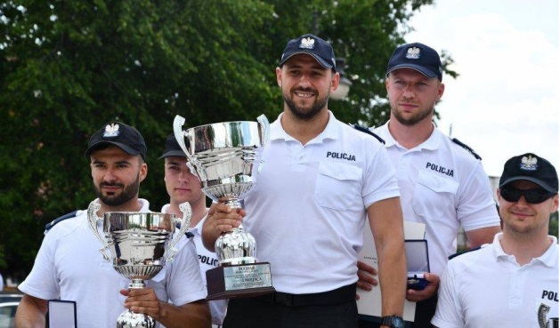
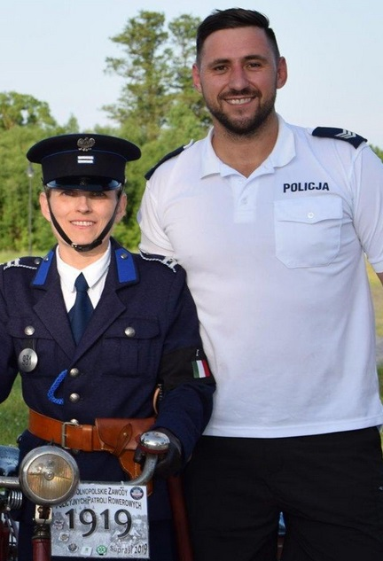
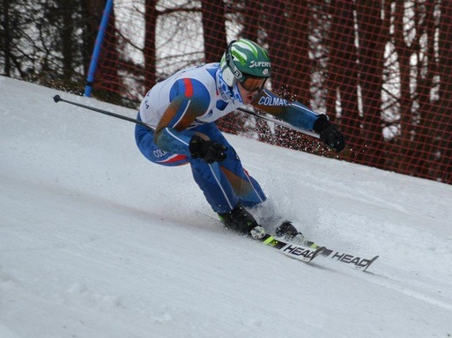
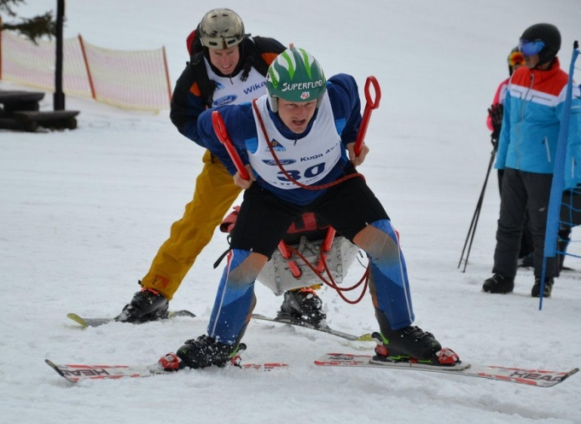
Sukcesy naszych Policjantów w zawodach w 2019 roku
II Ogólnopolskie Zawody Policyjnych Patroli Rowerowych – I miejsce „policyjny patrol rowerowy 2019 roku” to skład z Małopolski, w tym sierż.sztab. Krzysztof Winkowski
V Ogólnopolskie Zawody Narciarskie dla funkcjonariuszy Policji – I miejsce i tytuł najlepszego policyjnego narciarza 2019 roku – kom. Paweł Cudek
III Ogólnopolskie Zawody Służb Mundurowych w pływaniu - złoty medal w stylu grzbietowym na dystansie 100 metrów, i srebrny na dystansie 50 metrów a także brązowy medal na 100 metrów w stylu klasycznym – mł.asp. Paulina Kalicka-Wantuch

Slide 8
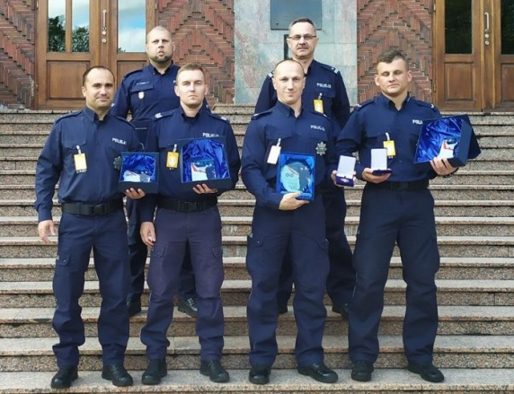
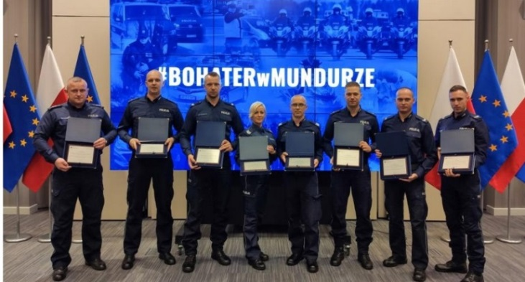
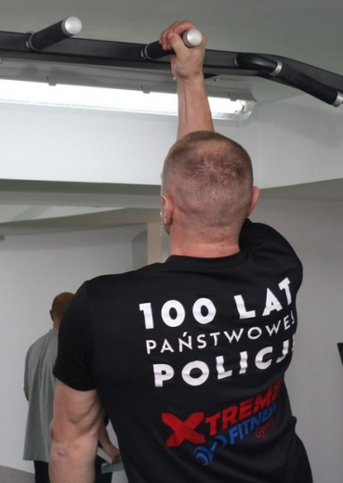
Sukcesy naszych Policjantów w zawodach w 2019 roku
XXVI Ogólnopolskie Zawody Policjantów Prewencji Turniej Par Patrolowych „Patrol Roku” - III miejsce st.sierż. Piotr Solarz oraz sierż. Artur Kotlarz
Wojewódzkie Siłowe Zawody – II miejsce w podciąganiu na drążku z liczbą 49 powtórzeń – sierż. Arkadiusz Stolarz
Wyróżnienie ministra MSWiA Mariusza Kamińskiego – jako „Bohater w mundurze” mł.asp. Łukasz Jankowski

Slide 9
Wyróżnienia i nagrody
WYRÓŻNIENIA
PRZEDTERMINOWE MIANOWANIE
NA KOLEJNY STOPIEŃ SŁUŻBOWY
2 policjantów
ODZNACZENIA PAŃSTWOWE
medal srebrny za długoletnią służbę – 1 policjant
medal brązowy za długoletnią służbę – 1 policjantów
1
NAGRODY
MINISTER SPRAW
WEWNĘTRZNYCH
I ADMINISTRACJI
2 policjant
KOMENDANT
GŁÓWNY POLICJI
7 policjantów
11 pracowników cywilnych
KOMENDANT WOJEWÓDZKI
POLICJI W KRAKOWIE
115 policjantów
KOMENDANT MIEJSKI POLICJI
W TARNOWIE
1899 policjantów
527 pracowników cywilnych

Slide 10
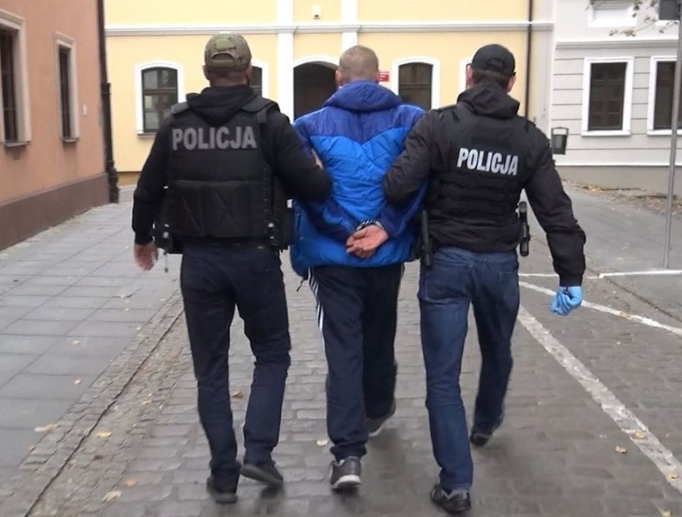
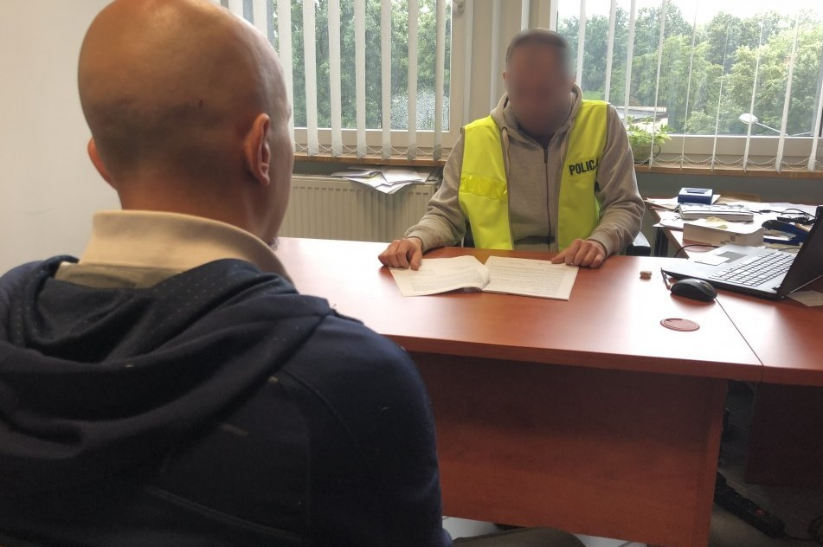
Zagrożenie przestępczością
oraz
efekty pracy wykrywczej

Slide 11
ZDARZENIA PRZESTĘPCZE W SKALI WOJEWÓDZTWA
RODZAJE PRZESTĘPSTW

Slide 12
Wykrywalność przestępstw w latach 2018 / 2019
PRZESTĘPSTWA OGÓŁEM
PRZESTĘPSTWA KRYMINALE
spadek o 2,28 %
spadek o 0,15 %

Slide 13
7 kategorii - przestępstwa stwierdzone (2019/2018)

Slide 14
Tymczasowe aresztowania

Slide 15
PRIORYTETY REALIZOWANE W 2019 ROKU
ZWIĄZANE Z CELAMI WYTYCZONYMI PRZEZ KGP
Miernik nr 6 – Wartość mienia zabezpieczonego 6.482.009 zł
Wartość oczekiwana | Zrealizowano w 2019 r | Stopień realizacji
3.500.070 zł. | 6.482.009 zł | 181,1 %
Miernik monitorowany MM5 – Wskaźnik skuteczności odzyskania mienia 4.464.133 zł
Zrealizowano w 2018 r | Zrealizowano w 2019 r | Stosunek do roku poprzedniego
2.559.795 zł | 4.464.133 zł | 174,4 %
Miernik nr 7 – Skuteczność zwalczania przestępczości narkotykowej 26.622,95 g
Wartość oczekiwana | Zrealizowano w 2019 r | Stopień realizacji
28.749,96 g | 26.622,95 g | 92,6 %

Slide 16
PRIORYTETY REALIZOWANE W 2019 ROKU
ZWIĄZANE Z CELAMI WYTYCZONYMI PRZEZ KGP
Miernik nr 11 - Wskaźnik wykrywalności w 7 kategoriach
Wartość oczekiwana | Zrealizowano w 2019 r | Stopień realizacji
40,20 % | 55,09 % | zrealizowany
Miernik nr 12 - Poszukiwania osób zaginionych - powyżej 100 %
Próg satysfakcji | Zrealizowano w 2019 r | Stopień realizacji
100 % | 111 % | zrealizowany
Miernik monitorowany MM9 – Skuteczność poszukiwań osób ukrywających się
Próg satysfakcji | Zrealizowano w 2019 r | Stopień realizacji
0,99 | 0,99 | zrealizowany
Skuteczność poszukiwań - monitorowana
Próg satysfakcji | Zrealizowano w 2019 r | Stopień realizacji
100 % | 102 % | zrealizowany

Slide 17
Miernik monitorowany MM 6
Poprawa w zakresie zwalczania przestępczości gospodarczej godzącej w sektor publiczny - lepsza ochrona Budżetu Państwa, tj.:
• przestępstwa dotyczące podatków od towarów i usług – VAT, akcyza;
• przestępstwa na szkodę interesów Unii Europejskiej;
• przestępstwa związane z zamówieniami publicznymi;

Slide 18
Miernik monitorowany MM 6
Jednostka | Postępowania wszczęte |  |  | Przestępstwa stwierdzone
 | 01-12.2018 | 01-12.2019 | WD (wzrost dynamiki) | 01-12.2018 | 01-12.2019 | WD (wzrost dynamiki)
KMP Tarnów | 27 | 27 | 100,0 | 37 | 40 | 108,1

Slide 19
Opis wybranych spraw
ku przestrodze i refleksji

Slide 20
Narkotyki
W dniu 21 lutego 2019 roku funkcjonariusze Wydziału Kryminalnego Komendy Miejskiej Policji w Tarnowie, Komisariatu Policji Tarnów-Zachód oraz Placówki Straży Granicznej w Tarnowie w wyniku podjętych czynności ujawnili na posesji w Łękach Górnych środki odurzające, środki psychotropowe, broń, amunicję, papierosy i susz tytoniowy bez polskich znaków akcyzy. W związku ze sprawą zatrzymano 3 mężczyzn.
łącznie w sprawie zabezpieczono 322,85 grama netto marihuany, 1.923,28 grama netto amfetaminy, 3 jednostki broni palnej oraz istotne części broni palnej, 34 sztuki amunicji różnego rodzaju, 2992 paczki papierosów oraz 10 kg suszu tytoniowego bez oznaczeń polskimi znakami skarbowymi co spowodowało uszczuplenie podatku akcyzowego na kwotę 75 471 zł
wobec dwóch z zatrzymanych mężczyzn zastosowano środek zapobiegawczy w postaci tymczasowego aresztowania a wobec jednego wolnościowe środki zapobiegawcze. Dokonano też zabezpieczenia mienia ruchomego na kwotę 3630 zł.
w toku prowadzonego postępowania zebrano materiał dowodowy, który pozwolił na przedstawienie jednemu z podejrzanych łącznie 146 zarzutów z art. 263 §2 kk, art. 65 §3 kks, 62 ust 1 i 2 ustawy o przeciwdziałaniu narkomanii oraz z art. 59 ust 1 ustawy o przeciwdziałaniu narkomanii.

Slide 21
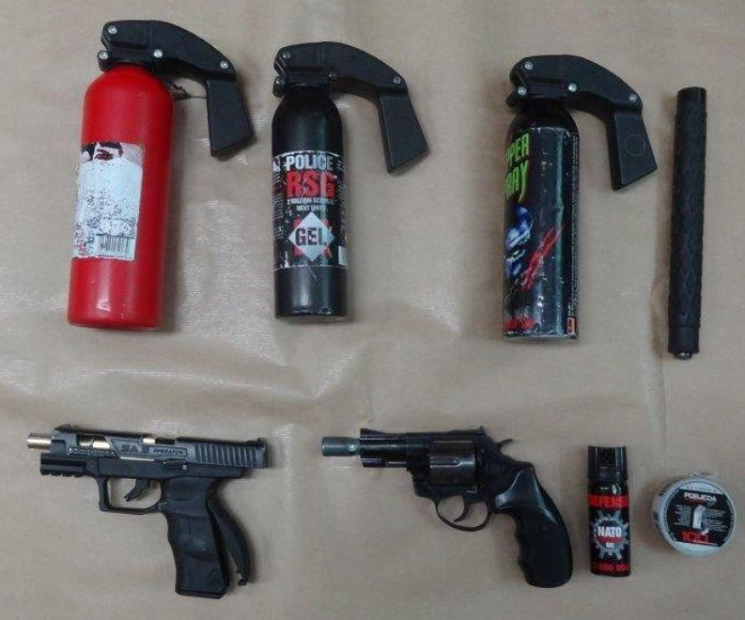
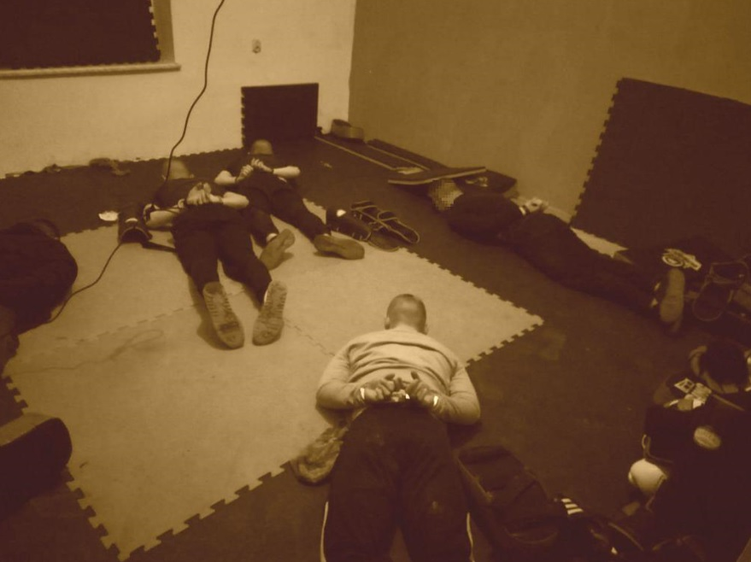
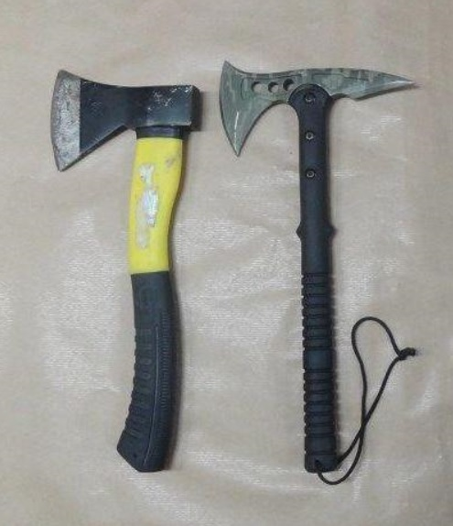
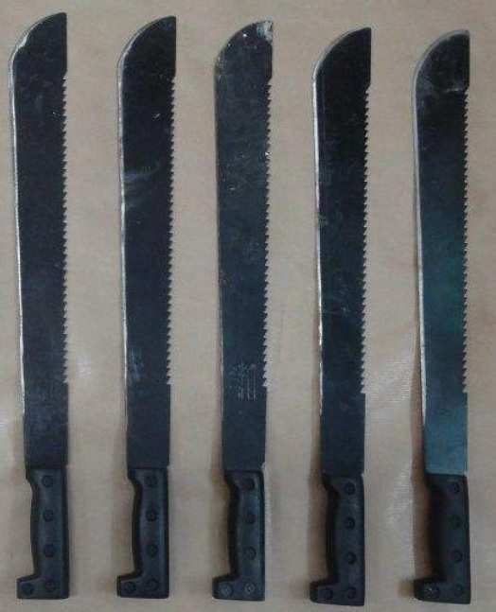
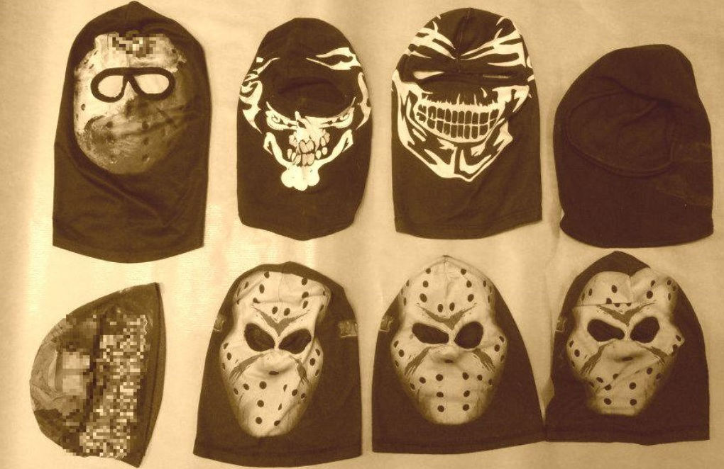
Kibice

Slide 22
Kibice
W trakcie prowadzonych przez funkcjonariuszy Wydziału Kryminalnego od września 2019 r. szeroko zakrojonych czynności operacyjnych na terenie miasta Tarnowa dotyczących przestępczości „pseudokibiców” klubu „Tarnovia” Tarnów, mających związek z zaistnieniem na terenie miasta Tarnowa trzech zdarzeń, tj. pobić na tle kibicowskim o charakterze chuligańskim dokonano:
ustalenia osób pokrzywdzonych oraz świadków w prowadzonych w/w sprawach karnych,
ustalenia, iż „pseudokibice” klubu „Tarnovia” Tarnów użytkują dom jednorodzinny gdzie w pomieszczeniach mają prywatną siłownię oraz salę z matami i sprzętem do uprawnia sportów walki. W pomieszczeniach tych przechowują również niebezpieczne narzędzia typu maczety, topory, siekiery, pojemniki z gazem, przedmioty przypominające broń palną.
ustalenia, iż jeden ze sprawców uprawiał 2 krzewy konopi inne niż włókniste, z których następnie wytworzył 151,84 gramów marihuany oraz 1 gram haszyszu,
ustalenia 15 sprawców w/w czynów (liderów młodej bojówki Tarnovii Tarnów), z czego dokonano zatrzymania wszystkich pełnoletnich (trzy osoby nieletnie), Wobec zatrzymanych zastosowano 8 aresztów oraz 4 wolnościowe środki zapobiegawcze.
W toku prowadzonego postępowania zebrano materiał dowodowy, który pozwolił na przedstawienie sprawcą łącznie 4 zarzutów z art. 158 §1 kk i 63 ust. 2 i 3 ustawy o przeciwdziałaniu narkomanii.

Slide 23
Seksualne
W okresie od 12 – 14 czerwca 2019 r. na terenie Szpitala im. E. Szczeklika w Tarnowie n/n mężczyzna wielokrotnie, podstępem wykorzystując stan chorobowy pacjentek i ich podeszły wiek doprowadził je do poddania się innej czynności seksualnej.
w wyniku szeroko zakrojonych czynności dochodzeniowo - śledczych funkcjonariusze Wydziału Kryminalnego wytypowali i zatrzymali w dniu 15 czerwca 2019 r. sprawcę w/w czynów, którym okazał się 51 letni mieszkaniec Tarnowa.
wobec zatrzymanego zastosowano środek zapobiegawczy w postaci tymczasowego aresztowania
w toku prowadzonego postępowania zebrano materiał dowodowy, który pozwolił na przedstawienie sprawcy łącznie 9 zarzutów z art. 197 §2 kk i 217 §1 kk.

Slide 24
Oszustwo „na policjanta”
Wydział dw. z Przestępczością przeciwko Mieniu KMP w Tarnowie prowadził postępowanie dotyczące oszustwa pod legendą metodą na tzw. „policjanta” w wyniku którego sprawcy wyłudzili od pokrzywdzonej, mieszkanki Tarnowa, pieniądze w kwocie 59 660 zł., które to pokrzywdzona przelała na podane przez sprawcę konto bankowe.
w wyniku prowadzonych czynności operacyjnych i procesowych ustalono a następnie zatrzymano trzech sprawców przestępstwa, którym przedstawiono zarzut z art. 286 par. 1 kk.
wobec dwóch podejrzanych zastosowano środki zapobiegawcze w postaci tymczasowego aresztowania na okres trzech miesięcy, wobec jednego podejrzanego wolnościowy środek zapobiegawczy;
odzyskano pieniądze pochodzące z przestępstwa w kwocie 29 406, 50 zł.

Slide 25
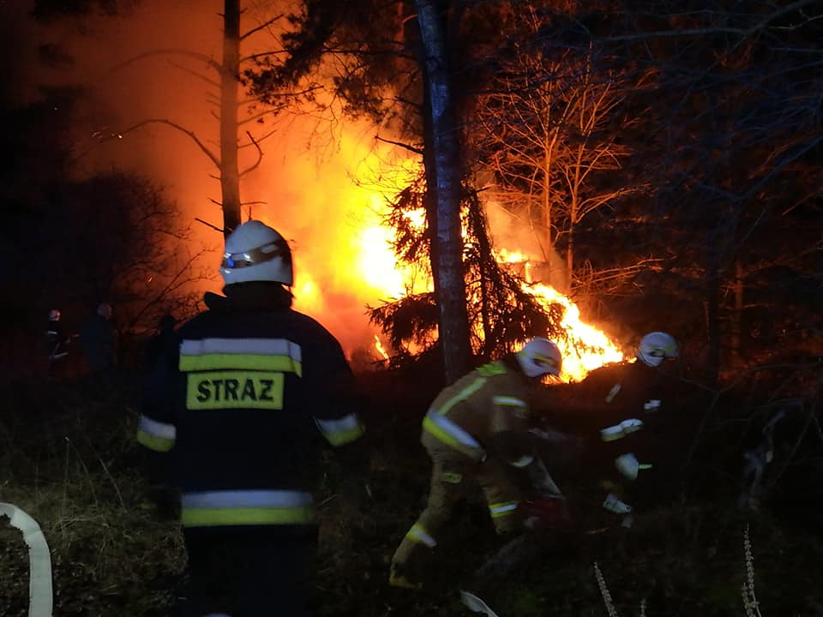
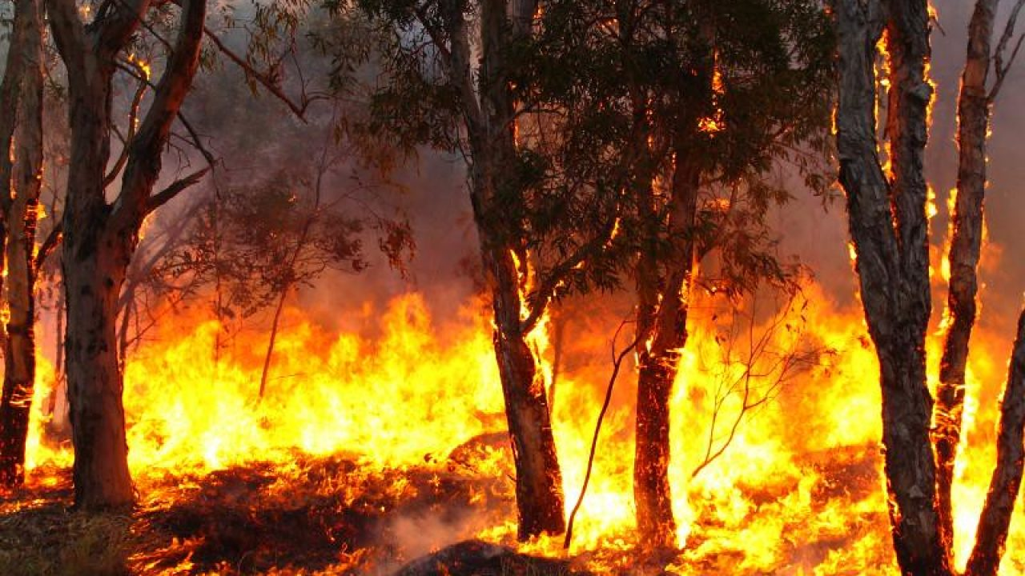
Zatrzymany podpalacz
W dniu 24 lipca 2019 roku dokonano zatrzymania sprawcy podpalenia : samochodu dostawczego z dnia 9 października 2018 roku w Wierzchosławicach oraz podpalenia ściółki leśnej, suchych gałęzi i pni w Lasach Radłowskich w dniu 19 lipca 2019 roku
sprawca sprowadził zdarzenie zagrażające mieniu w wielkich rozmiarach mające postać pożaru kompleksu leśnego – Lasów Radłowskich o całkowitej powierzchni 14,7 tysięcy hektarów
wobec zatrzymanego zastosowano środek zapobiegawczy w postaci tymczasowego aresztowania.

Slide 26
Kradzież
Wydział dw. z Przestępczością przeciwko Mieniu KMP w Tarnowie prowadził postępowanie dotyczące kradzieży ośmiu felg aluminiowych wraz z oponami oraz zaślepek do felg aluminiowych w dniu 30 marca 2019 roku w miejscowości Zbylitowska Góra, kradzieży ośmiu felg aluminiowych wraz z oponami oraz uszkodzenia dwóch pojazdów w okresie od 6 do 7 czerwca 2018 roku w miejscowości Ładna, kradzieży ośmiu felg aluminiowych wraz z oponami oraz uszkodzenia dwóch pojazdów w okresie od 6 do 7 lipca 2018 roku w miejscowości Ładna.
w toku czynności operacyjnych ustalono i zatrzymano sprawcę przestępstwa, któremu przedstawiono zarzuty z art. 278 § 1 kk. w zb. z art. 288§ 1 kk w zw. z art 11§ 2 kk i w zw. z art. 64§1 kk oraz 278 § 1 kk. w zw. z art. 64§1 kk;
odzyskano 4 komplety skradzionych kół o łącznej wartości 29.500 zł.

Slide 27
Wyłudzenie dotacji
Wydział dw. z Przestępczością Gospodarczą KMP w Tarnowie prowadził ustalił schemat przestępczego działania polegający na wykazywaniu osób jako pobierające naukę w jednej z tarnowskich szkół, i na tej podstawie występowano do Urzędu Miasta Tarnowa o przyznanie dotacji pochodzących z subwencji oświatowej Ministerstwa Edukacji Narodowej.
Przedmiotowe śledztwo dotyczyło wyłudzania dotacji z Urzędu Miasta Tarnowa pochodzących ze środków Ministerstwa Edukacji Narodowej w kwocie łącznej 471.293,65 zł
Wobec zatrzymanych zastosowano środek zapobiegawczy w postaci tymczasowego aresztowania na okres 3 miesięcy
zabezpieczono postanowieniem majątkowym od podejrzanej kwotę 3.471.293,65 zł
zabezpieczono postanowieniem mienie będące składnikami majątkowymi spółki Nova CE Sp. z o. o. pojazdy o łącznej wartości 718.000,00 zł

Slide 28
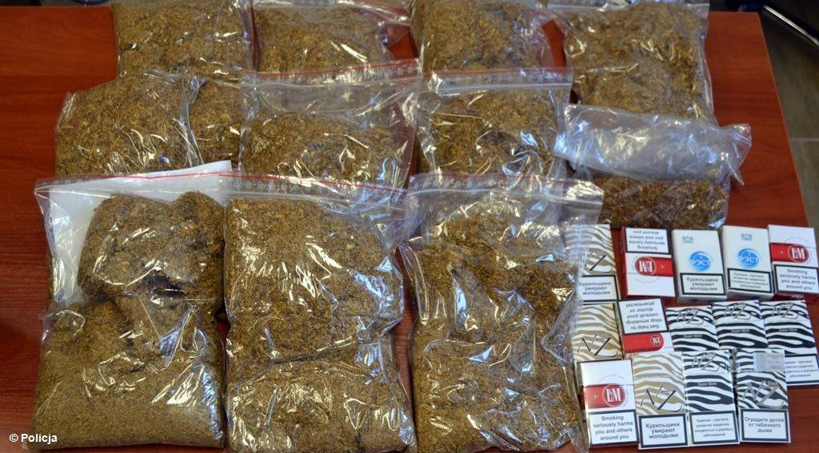
Sprzedaż towarów oznaczonych
podrobionymi znakami towarowymi

Slide 29
Sprzedaż towarów oznaczonych
podrobionymi znakami towarowymi
Wydział dw. z Przestępczością Gospodarczą KMP w Tarnowie prowadził postępowanie dotyczące oferowania do sprzedaży podrobionego obuwia marki Nike oraz Adidas, na różnych stronach internetowych
z uwagi na zawiłość oraz wielowątkowość sprawy dochodzenie zostało przekształcone w formę śledztwa, w czasie którego zebrano obszerny materiał dowodowy między innymi poprzez przesłuchanie w charakterze świadków około 1300 osób
wydano postanowienie o przedstawieniu zarzutów, polegające na wprowadzaniu do obrotu za pośrednictwem portali ogłoszeniowych oraz stronach sklepów internetowych towarów oznaczonych podrobionymi znakami towarowymi, oraz doprowadzeniu do niekorzystnego rozporządzenia mieniem osób nabywających podrobione towary tj. o przestępstwa z art. 305 ust. 1 ustawy z dnia 30 czerwca 2000 roku Prawo Własności Przemysłowej i art. 286 § 1 kk, łącznie 1141 czynów.
zatrzymano podejrzanego i doprowadzono do Prokuratury Okręgowej w Tarnowie z wnioskami wolnościowymi, po których zastosowano środek zapobiegawczy w postaci poręczenia majątkowego w kwocie 1.000,00 zł

Slide 30
Wyłudzenie na szkodę podmiotów gospodarczych
Wydział dw. z Przestępczością Gospodarczą KMP w Tarnowie prowadził śledztwo dotyczące wyłudzenia 1.806.716,25 zł na szkodę podmiotów gospodarczych.
Proceder przestępczy polegał na wprowadzaniu w błąd dostawców towarów i usług co do możliwości płatniczych i kondycji finansowej firmy, gdzie oszust po upływie terminu płatności i braku możliwości wywiązania się z zaciągniętych zobowiązań, zrywał współpracę i nawiązywał kontakty handlowe z innymi przedsiębiorcami zwykle z innego terenu
Zatrzymano sprawcę, zastosowano środek zapobiegawczy w postaci tymczasowego aresztowania na okres 2 miesięcy który następnie został zamieniony na poręczenie majątkowe w kwocie 50.000,00 zł, dozór Policji 3 razy w tygodniu, zakaz opuszczania kraju jak i zakaz kontaktowania się z osobami, które mogły mieć związek z procederem będącym przedmiotem prowadzonego postępowania.
w wyniku podjętych czynności, w toku prowadzonego śledztwa oszustowi ogłoszono łącznie 2511 zarzutów z art. 286 § 1 k. k. oraz 1 zarzut z art. 300 § 1 i 3 k. k. i art. 301 § 1 k. k. w zw. z art. 11 § 2 k. k. w zw. z art. 12 § k. k.

Slide 31
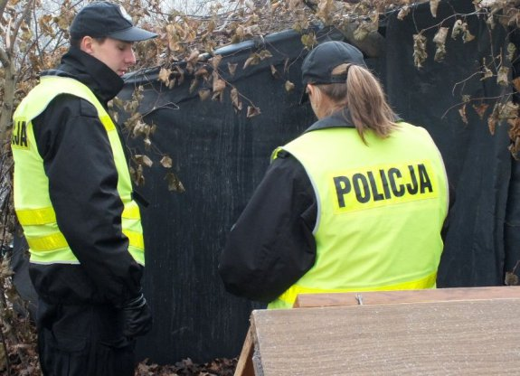
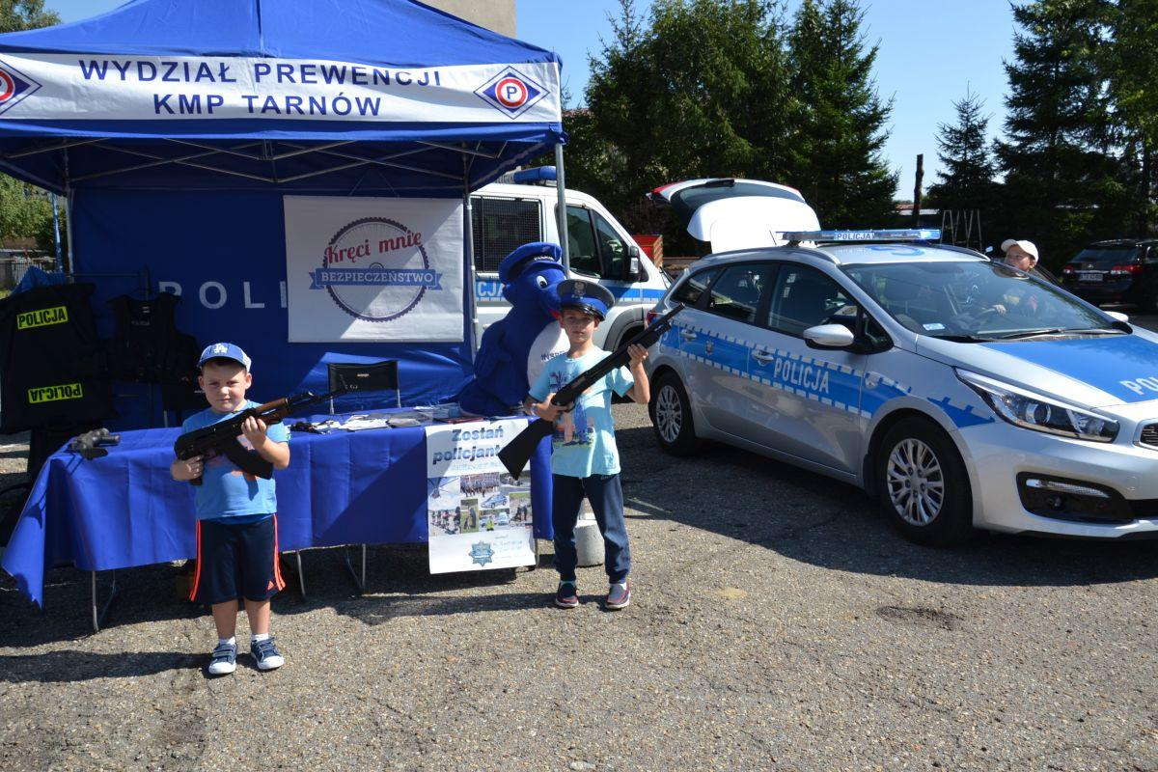
SŁUŻBA
PREWENCJI

Slide 32
EFEKTYWNOŚĆ
ZDARZENIA PRZESTĘPCZE/ZATRZYMANIA SPRAWCÓW
 | 2018 | 2019 | tendencja
Zgłoszone zdarzenia przestępcze | 2 456 | 2 699 | 243
Zatrzymani sprawcy na GU (bez nietrzeźwych kierujących) | 997 | 1 076 | 79
Zatrzymani sprawcy na 100 zdarzeń | 40,6 % | 39,9 % | - 0,7 %
Ilość podejmowanych interwencji | 26 477 | 34 822 | 8 345

Slide 33
Przemoc w rodzinie
procedura Niebieskiej Karty
 |  | 2018 | 2019 | tendencja
ILOŚĆ SPORZĄDZONYCH NIEBIESKICH KART |  | 465 | 429 | - 36
SPRAWCY | OGÓŁEM | 471 | 431 | - 40
 | KOBIETY | 41 | 33 | - 8
 | MĘŻCZYŹNI | 428 | 396 | - 32
 | NIELETNI | 2 | 2 | 0
 | POD WPŁYWEM ALKOHOLU | 209 | 194 | - 15
 | ZATRZYMANO W PDOZ - w tym do wytrzeźwienia | 211 62 | 251 64 | + 40 + 2
POKRZYWDZENI | OGÓŁEM | 579 | 532 | - 47
 | MAŁOLETNI | 74 | 68 | - 6
 | DOROŚLI | 505 | 464 | - 41

Slide 34
PRIORYTETY REALIZOWANE W 2019 ROKU
ZWIĄZANE Z CELAMI WYTYCZONYMI PRZEZ KGP
Miernik nr 5 – czas służby dzielnicowych w obchodzie
Wartość oczekiwana | Zrealizowano w 2019 r | Stopień realizacji
75% | 80,7 % | + 5,7 %
Miernik nr 9 – liczba bezwzględna służb patrolowych i obchodowych
Wartość oczekiwana | Zrealizowano w 2019 r | Stopień realizacji
30 923 | 27 893 | - 3030
Miernik monitorowany MM 7 – czas reakcji na zdarzenie określanych jako PILNE
Wartość oczekiwana | Zrealizowano w 2019 r | Stopień realizacji
11 min. 32 sek. | 10 min. 55 sek. | - 37 sek.

Slide 35
Krajowa Mapa Zagrożeń Bezpieczeństwa na terenie Komendy Miejskiej Policji w Tarnowie
Ogółem zgłoszeń – 2 964
Małopolska – 44 309
Potwierdzalność – 1 507 (52,5%)
Małopolska – 21 076 (48,9%)
zgłoszenie potwierdzone – 215 (7,2%)
zgłoszenia potwierdzone wyeliminowanie – 1 292 (43,6%)
zgłoszenie niepotwierdzone – 1 363 (46%)
zgłoszenie żart/pomyłka – 73 (2,5%)
przekazane poza policję – 21 (0,7%)

Slide 36
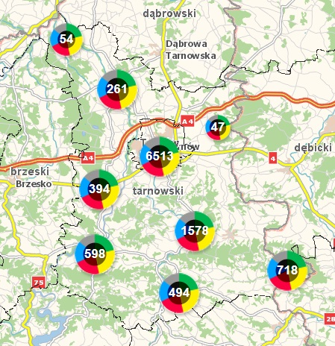
Krajowa Mapa Zagrożeń Bezpieczeństwa na terenie Komendy Miejskiej Policji w Tarnowie
Kategorie zgłoszeń – 2019 rok

Slide 37
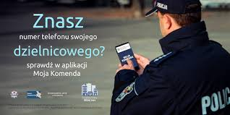
„DZIELNICOWY BLIŻEJ NAS”
Głównym założeniem programu jest ułatwienie kontaktu dzielnicowego z mieszkańcami.
Każdy dzielnicowy w celu ułatwienia nawiązania z nim kontaktu został wyposażony w :
służbowy telefon komórkowy,
dostęp do Internetu,
indywidualną skrzynkę e-mail,
na stronie internetowej i w aplikacji „MOJA KOMENDA” na bieżąco dokonywane są aktualizacje danych poszczególnych dzielnicowych,
Dzielnicowi w okresach półrocznych realizują działania priorytetowe.
W 2019 roku dzielnicowi ogółem przeprowadzili 2366 spotkań ze społeczeństwem
w tym 173 z samorządem lokalnym, radami osiedli czy radnymi miasta Tarnowa.

Slide 38
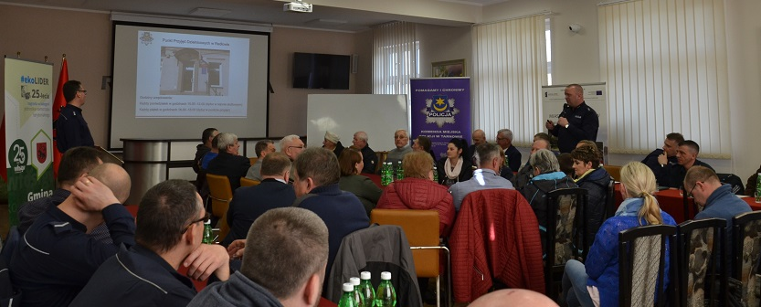
Debaty Społeczne
W 2019 roku Komenda Miejska Policji w Tarnowie zorganizowała 6 debat społecznych
Komisariat Policji Tarnów – Centrum - 1 debata
Komisariat Policji Tarnów – Zachód - 1 debata
Komisariat Policji w Ciężkowicach - 1 debata
Komisariat Policji w Tuchowie - 1 debata
Komisariat Policji w Wojniczu - 1 debata
Komisariat Policji w Żabnie - 1 debata
„POROZMAWIAJMY O BEZPIECZEŃSTWIE –
MOŻESZ MIEĆ NA NIE WPŁYW”.

Slide 39
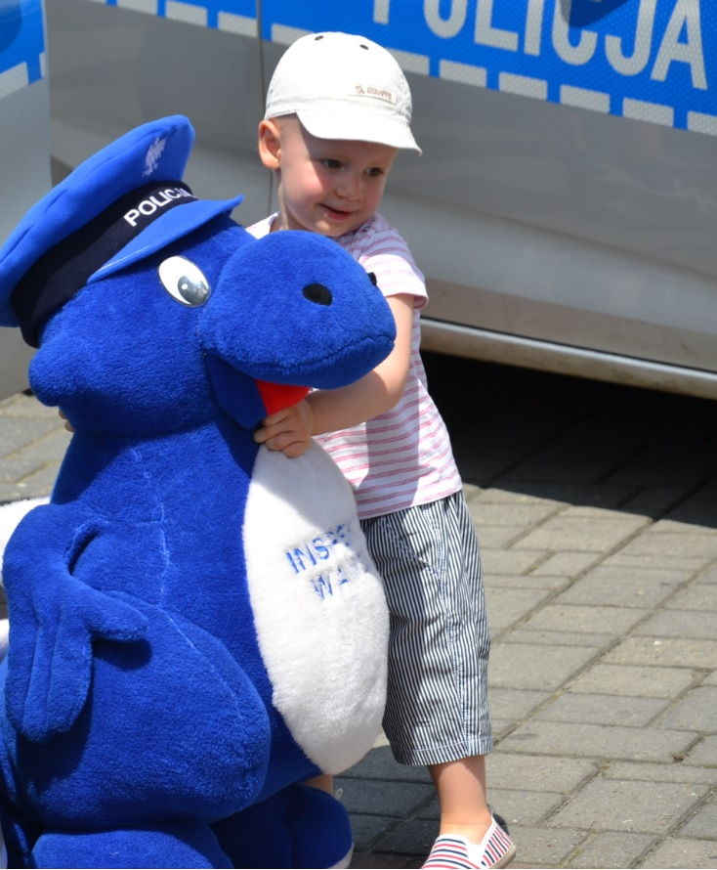
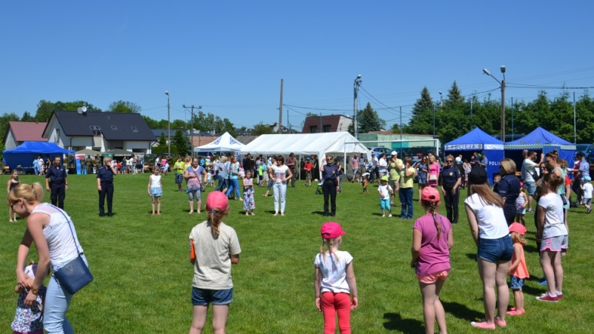
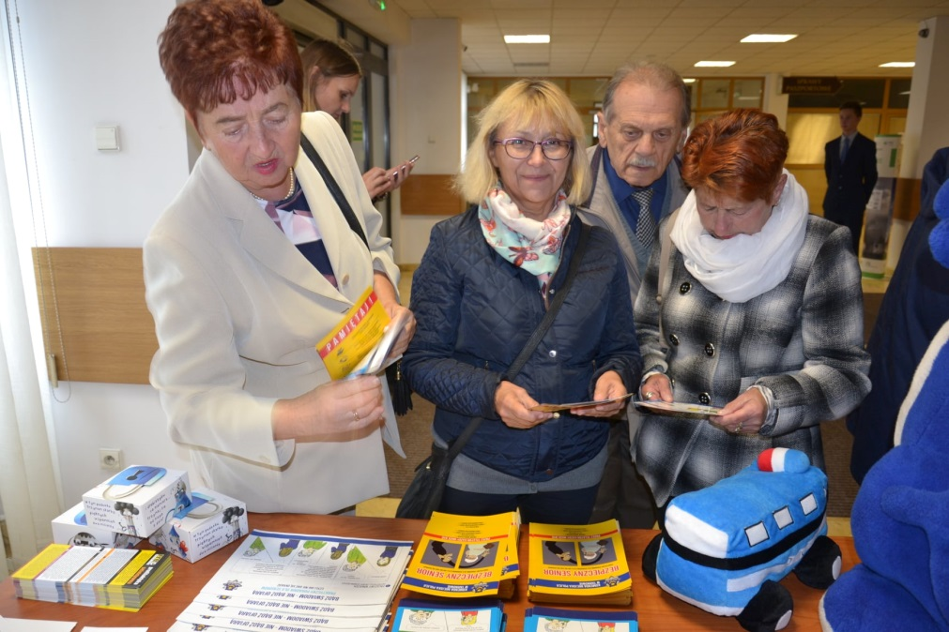
PROFILAKTYKA W PREWENCJI

Slide 40
Spotkania realizowane przez:
Zespół ds. Nieletnich i Patologii KMP w Tarnowie
Dzielnicowych podległych komisariatów Policji
Projekt „Zagrożenia w sieci, Profilaktyka reagowanie”
 | Szkoły Podstawowe + wygaszane klasy gimnazjalne |  |  | Szkoły średnie
 | Uczniowie | Nauczyciele | Rodzice | Uczniowie | Nauczyciele | Rodzice
Ogółem | 7 408 (5 572) osób | 166 (140) osób | 913 (591) osób | 723 (781) osób | 50 (26) osób | 100 (183) osób
Programy profilaktyczne
 | Alkohol i narkomania |  |  | Handel Ludźmi |  |  | Kibic i doping TAK – Pseudokibic i agresja NIE
 | Uczniowie | Nauczyciele | Rodzice | Uczniowie | Nauczyciele | Rodzice | Uczniowie | Nauczyciele | Rodzice
Ogółem | 12 147 (7 221) osób | 1 061 (483) osób | 2 775 (611) osób | 6 696 (2 746) osób | 240 (184) osób | 1 706 (578) osób | 9 265 (4 387) osób | 881 (211) osób | 504 (291) osób
___________________________
w nawiasie podano dane z 2018 r.

Slide 41
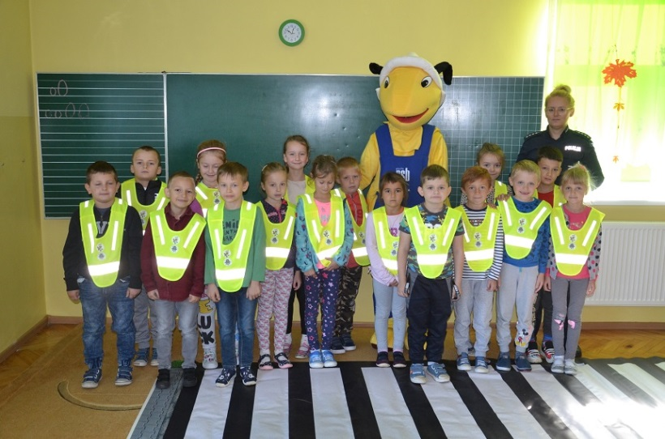
Ważniejsze działania profilaktyczne
„Bezpieczna droga do szkoły z Mrówką” - policjanci wraz z maskotką firmy „Sufigs” (olbrzymią mrówką) dotarli do 77 szkół podstawowych, gdzie spotkali się z uczniami klas pierwszych rozdając ponad 1360 kamizelek odblaskowych. Zajęcia ukierunkowane były na nauczenie pierwszoklasistów jak być świadomym i bezpiecznym uczestnikiem ruchu drogowego, poznając podstawowe przepisy ruchu drogowego obowiązujące pieszych i rowerzystów.
„Senior” - w 2019 roku zorganizowano wiele działań na rzecz poprawy bezpieczeństwa osób starszych. Jednym z nich to udział w seminarium zorganizowanym przez Starostę Tarnowskiego pn. „Zdrowy i bezpieczny senior”, gdzie funkcjonariusz wystąpił z blokiem wykładów „Seniorze nie daj się oszukać”. Na potrzeby działań opracowano przez funkcjonariuszy Zespołu ds. Nieletnich i Patologii KMP w Tarnowie, wraz z Powiatowym Rzecznikiem Praw Konsumentów ulotkę, zawierającą informację o ochronie praw konsumentów oraz sytuacje i zagrożenia, działania sprawców na szkodę seniora.

Slide 42
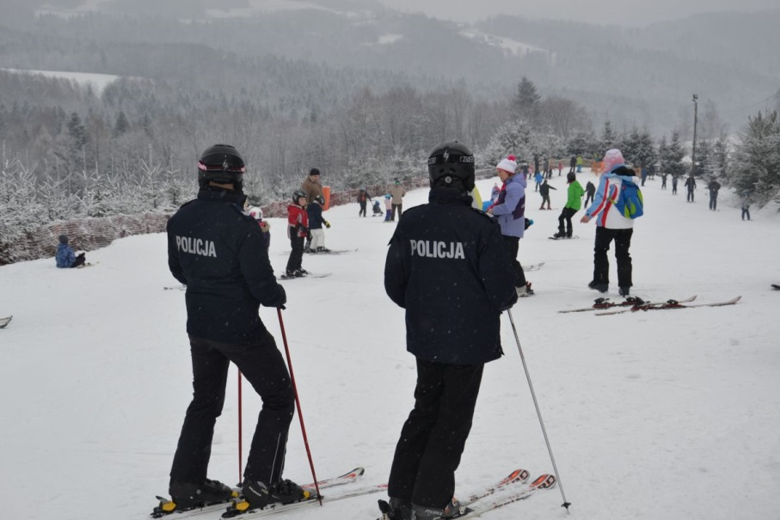
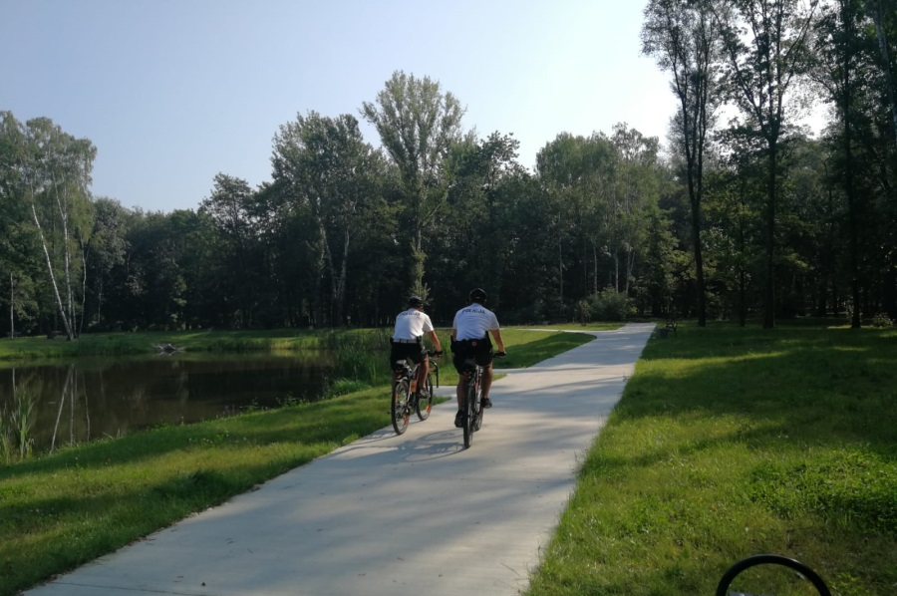
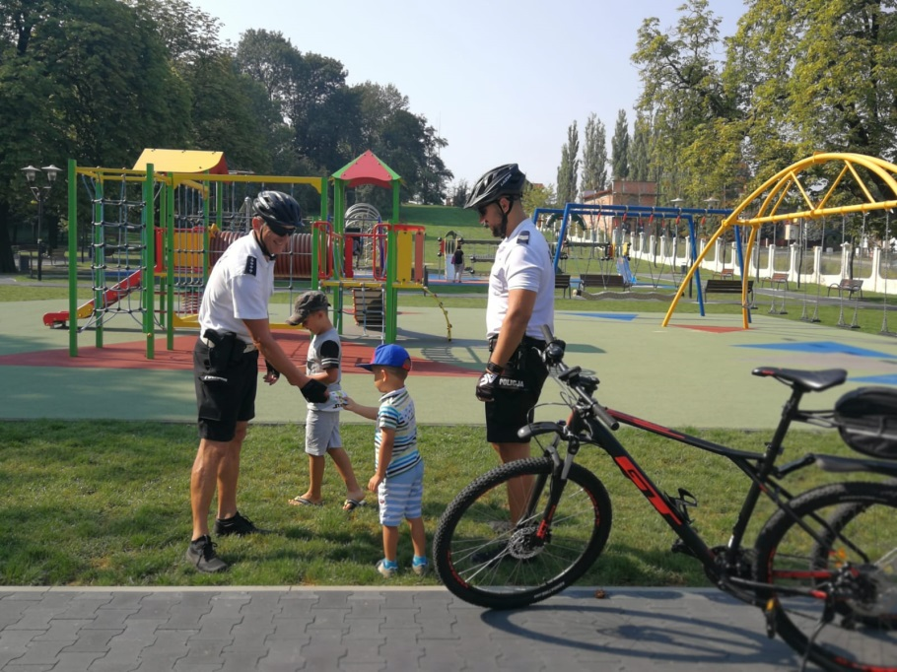
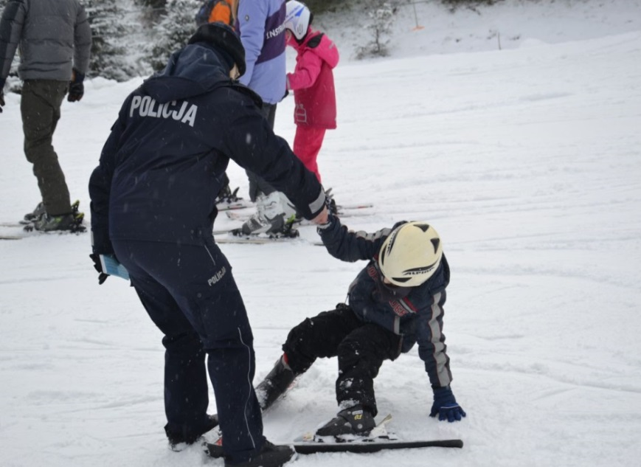
DZIAŁANIA NIESTANDARTOWE
PATROLE NARCIARSKIE
PATROLE ROWEROWE

Slide 43
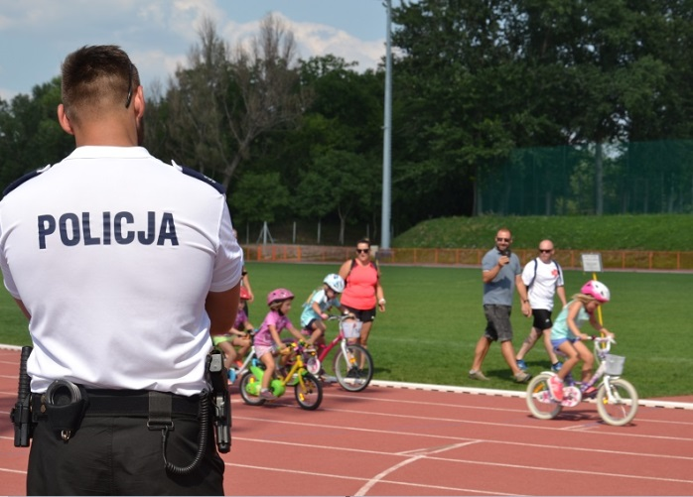
Kampania informacyjno-edukacyjna na rzecz poprawy bezpieczeństwa
„Kręci mnie bezpieczeństwo”
której patronat honorowy objął Minister Spraw Wewnętrznych i Administracji
„Kręci mnie bezpieczeństwo nad wodą” – to zapewnienie bezpieczeństwa w czasie letniego wypoczynku na terenach przywodnych oraz kąpieliskach. Do tego celu poza standardowymi działaniami dyslokowane są specjalnie utworzone w 2017 roku patrole rowerowe.
w minionym roku służbę w patrolach rowerowych
pełniło 6 policjantów, których dyslokowano 47 razy
W ramach kampanii przeprowadzono również
22 przedsięwzięcia profilaktyczne

Slide 44
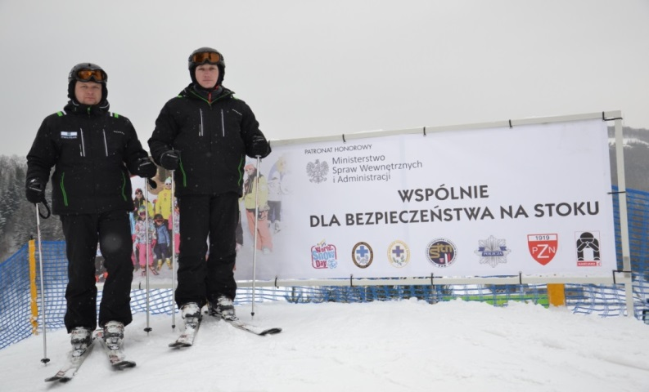
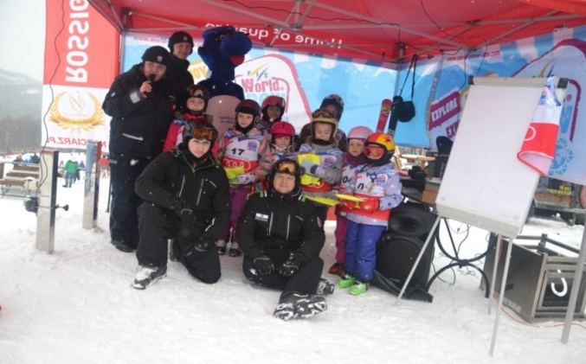
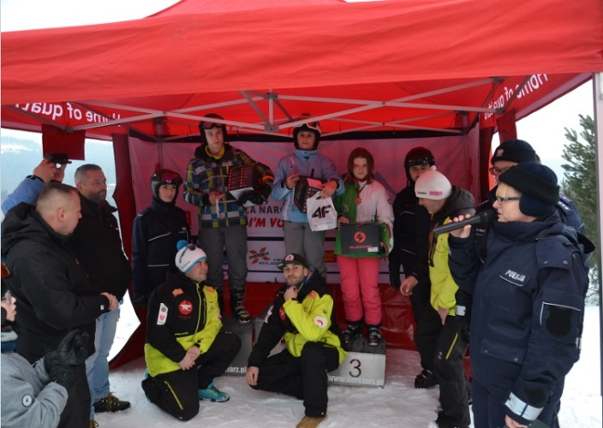
Kampania informacyjno-edukacyjna na rzecz poprawy bezpieczeństwa
„Kręci mnie bezpieczeństwo”
której patronat honorowy objął Minister Spraw Wewnętrznych i Administracji
„Kręci mnie bezpieczeństwo na stoku” – to działania na zorganizowanych terenach narciarskich i promowanie dekalogu FIS. Do tego celu poza standardowymi działaniami dyslokowane są specjalnie utworzone w 2012 roku patrole narciarskie.
w minionym roku służbę w patrolach narciarskich pełniło
6 policjantów, których dyslokowano 40 razy na stokach:
„Jurasówka” w Siemiechowie
„Lubinka” w Janowicach
„Jastrzębia Ski” w Jastrzębi
w ramach kampanii na stoku narciarskim „Jurasówka”
Zorganizowano event w ramach „Światowego Dnia Śniegu”

Slide 45
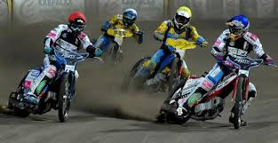
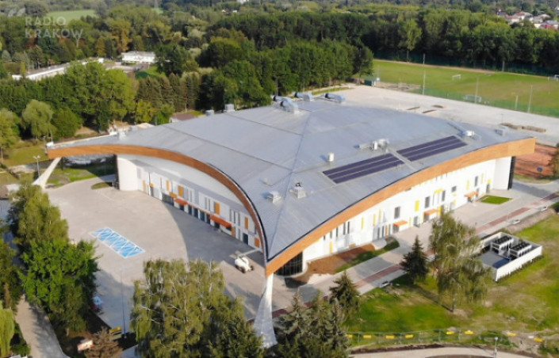
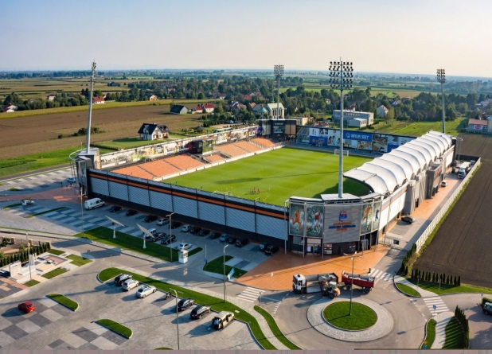
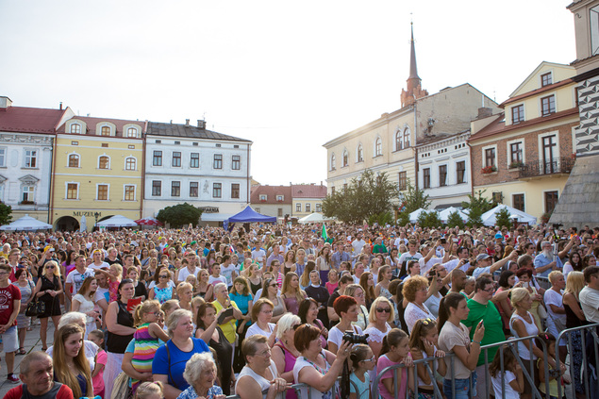
Imprezy masowe/Zgromadzenia
71 imprez masowych
30 masowe imprezy artystyczno-rozrywkowe
41 masowe imprezy sportowe
16 meczów I ligi piłki nożnej
2 mecze IV ligi piłki nożnej
12 meczów I ligi żużla
11 meczów piłki ręcznej
40 imprez niemasowe
39 meczy IV ligi piłki nożnej
1 mecz I ligi żużla
43 zabezpieczeń zgromadzeń publicznych
18 patroli zabezpieczających przejazd kibiców
13 zabezpieczeń delegacji rządowych

Slide 46
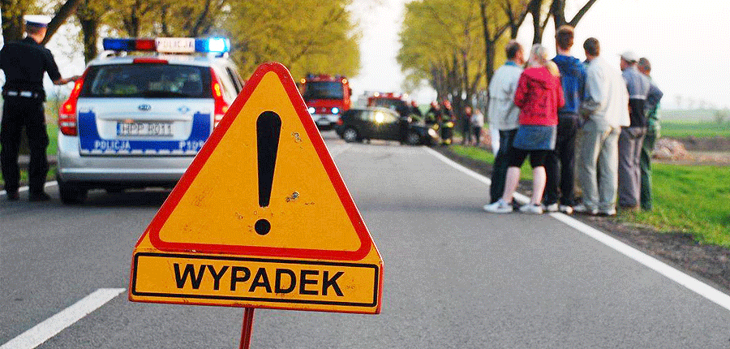
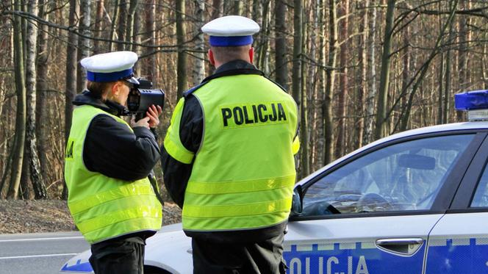
SŁUŻBA
RUCHU DROGOWEGO

Slide 47
PRIORYTETY REALIZOWANE W 2019 ROKU
ZWIĄZANE Z CELAMI WYTYCZONYMI PRZEZ KGP
Miernik nr 14 - Średniodobowa ilość policjantów ruchu drogowego, kierowanych do służby na drodze
Wartość oczekiwana | Zrealizowano w 2019 r | Stopień realizacji
55 % | 55,89 % | + 0,89 %
Miernik nr 16 - procentowy udział policjantów ruchu drogowego w ogólnopolskich działaniach kontrolno-prewencyjnych na rzecz poprawy bezpieczeństwa w ruchu drogowym
Wartość oczekiwana | Zrealizowano w 2019 r | Stopień realizacji
60 % | 65,7 % | + 5,7 %
Miernik - Czas pracy kierowcy
Wartość oczekiwana | Zrealizowano w 2019 r | Stopień realizacji
2 358 | 2 919 | + 561

Slide 48
Wypadki
Miasto Tarnów
Powiat Ziemski
Autostrada A4 Bochnia, Brzesko
RAZEM

Slide 49
Kolizje
Miasto Tarnów
Powiat Ziemski
Autostrada A4 Bochnia, Brzesko
RAZEM

Slide 50
Zabici
Miasto Tarnów
Powiat Ziemski
Autostrada A4 Bochnia, Brzesko
RAZEM

Slide 51
Ranni
Miasto Tarnów
Powiat Ziemski
Autostrada A4 Bochnia, Brzesko
RAZEM

Slide 52
Wypadki drogowe
Podsumowanie
Kolizje drogowe
Zabici
Ranni

Slide 53
Wypadki i kolizje
spowodowane przez kierujących
 | 2018 | 2019 | tendencja
Wypadki | 115 | 101 | 14
Zabici | 14 | 9 | - 5
Ranni | 121 | 101 | 20
Kolizje | 2119 | 2340 | + 221
spowodowane przez pieszych
 | 2018 | 2019 | tendencja
Wypadki | 6 | 5 | 1
Zabici | 0 | 2 | + 2
Ranni | 6 | 3 | - 3
Kolizje | 16 | 19 | + 3

Slide 54
Przyczyny zdarzeń drogowych
spowodowanych przez kierujących
 | wypadki | zabici | ranni | kolizje
nieustąpienie pierwszeństwa przejazdu | 27 (28) | 1 (0) | 27 (31) | 488 (430)
niedostosowanie prędkości do warunków ruchu | 26 (30) | 5 (8) | 25 (29) | 387 (356)
niezachowanie bezpiecznej odległości między pojazdami | 4 (1) | 0 (0) | 4 (3) | 394 (378)
nieprawidłowe cofanie | 2 (2) | 0 (0) | 2 (2) | 267 (216)
nieprawidłowe omijanie | 1 (1) | 0 (0) | 1 (1) | 143 (132)
spowodowanych przez pieszych
 | zdarzenia | wypadki | zabici | ranni
wejście na jezdnię przed jadącym pojazdem | 17 (11) | 4 (2) | 1 0) | 3 (2)
inne przyczyny | 3 (5) | 0 (1) | 0 (0) | 0 (1)
wejście na przejście zza pojazdu, przeszkody | 3 (0) | 0 (0) | 0 (0) | 0 (0)
leżenie, siedzenie, klęczenie, stanie na jezdni | 1 (1) | 1 (1) | 1 (0) | 0 (1)
_____________________________________
* w nawiasach przedstawiono dane z 2018 r.

Slide 55
Nietrzeźwi kierujący
 | Ogółem
art. 178a§1 kk i 87§1 kw (pod wpływem alkoholu - pojazd mechaniczny) | 614 (506)
art. 87§1a kw i 87§ 2 kw (pod wpływem alkoholu – inny pojazd) | 333 (433)
 | Łącznie 947 (939)
_____________________________________
* w nawiasach przedstawiono dane z 2018 r.

Slide 56
Wypadki i kolizje
spowodowane przez nietrzeźwych uczestników ruchu
 | 2018 | 2019 | tendencja
Wypadki | 15 | 11 | -4
Zabici | 2 | 1 | -1
Ranni | 16 | 11 | -5
Kolizje | 53 | 48 | -5
spowodowane przez nietrzeźwych kierujących
 | 2018 | 2019 | tendencja
Wypadki | 11 | 8 | 3
Kolizje | 50 | 42 | -8

Slide 57
Kierujący, którzy przekroczyli dozwoloną prędkość
w obszarze zabudowanym o ponad 50 km/h

Slide 58
W skrócie …
Wykonano ponad 151 tyś. badań na zawartość alkoholu
Wyeliminowano 947 nietrzeźwych kierujących
Wyeliminowano 440 piratów drogowych (50 km/h)
Zatrzymano 827 praw jazdy

Slide 59
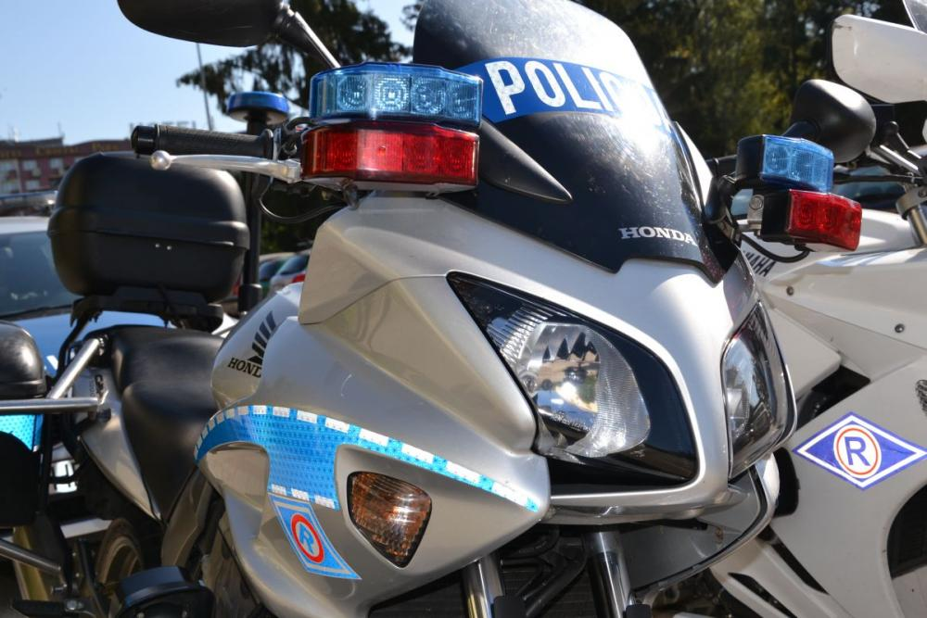
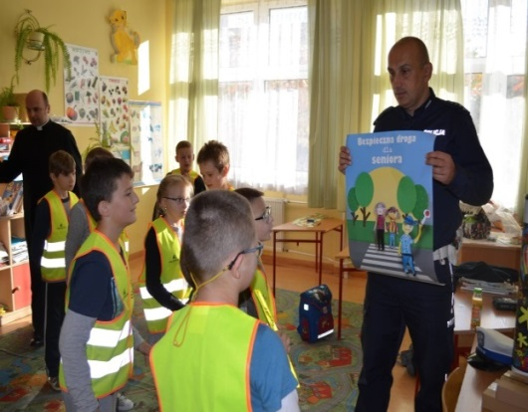
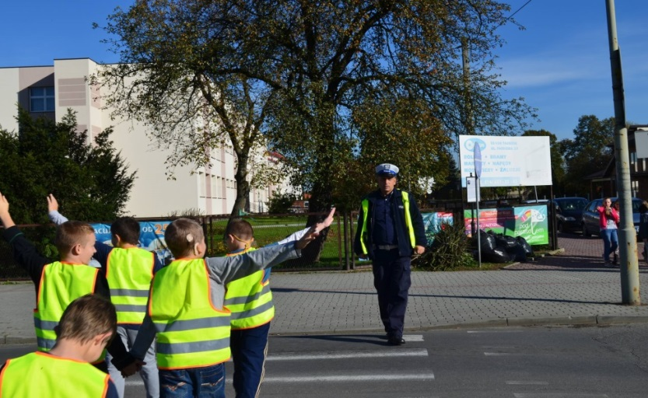
PROFILAKTYKA W RUCHU DROGOWYM

Slide 60
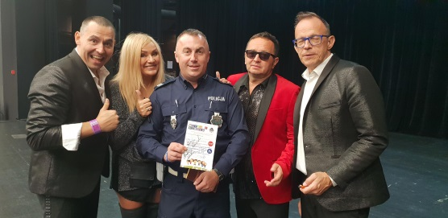
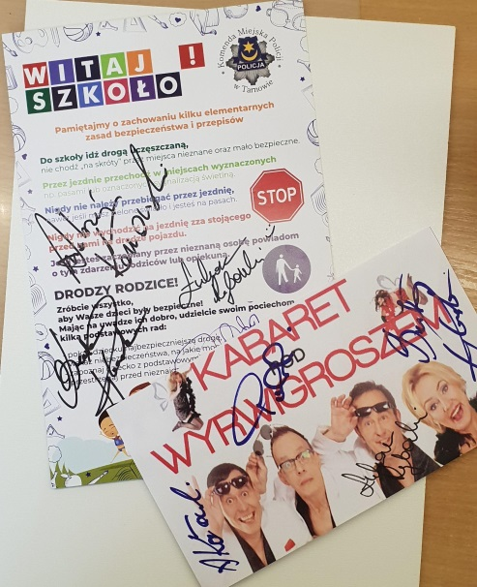
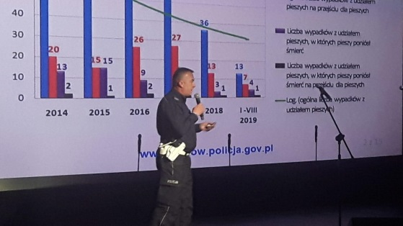
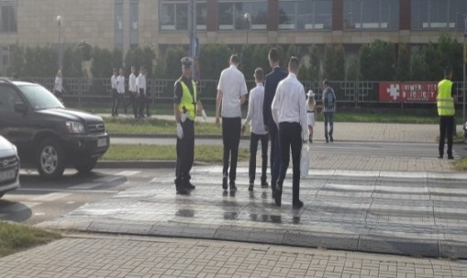
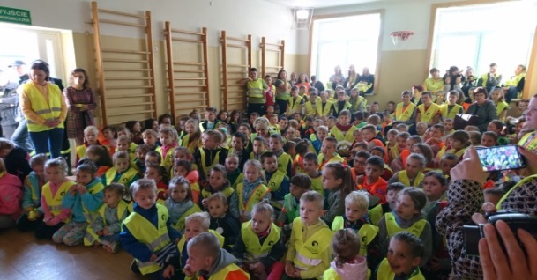
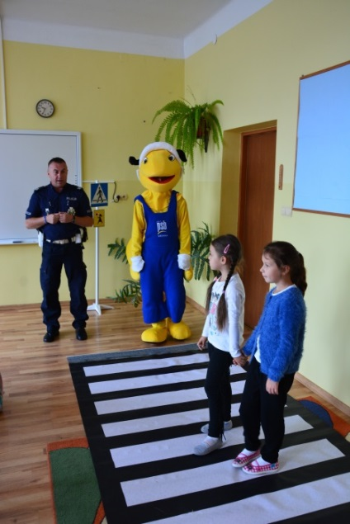
PROFILAKTYKA W RUCHU DROGOWYM
„Bezpiecznie z kulturą” seminarium dla blisko 600 osób w Centrum Sztuki Mościce we współpracy z Krajowym Centrum Bezpieczeństwa „Bezpiecznie - chce się żyć!”, prelekcja podczas której podkreślano najważniejsze elementy wpływające na bezpieczeństwo pieszych w regionie powiatu tarnowskiego. Do akcji przyłączył się „Kabaret pod Wyrwigroszem” oraz dziennikarz Witold Odrobina z TVN Turbo
„Bezpieczna droga do szkoły” – nauka bezpiecznego poruszania się po drogach dla wszystkich dzieci z klas pierwszych szkół podstawowych. Kierującym rozdawane były ulotki zachęcające do zwalniania przy szkołach, a dzieciom wręczano elementy odblaskowe.

Slide 61
PROFILAKTYKA W RUCHU DROGOWYM
„Bądź Bezpieczny Maluchu w Drogowym Ruchu” – na obiektach Szkoły Podstawowej nr 15 w Tarnowie wraz z pracownikami MORD, uczniami XVI Liceum Ogólnokształcącego o profilu policyjnym przeprowadzono prelekcje, konkurencje na temat bezpieczeństwa w ruchu drogowym dla blisko pół tysiąca uczestników, w trakcie których został zaprezentowany policyjny sprzęt.
Uczestniczenie zarówno w rozpoczęciu, jak i zakończeniu sezonu motocyklowego. Podczas obydwu imprez w których uczestniczyło ok. 2000 motocyklistów, prowadzono pogadanki z motocyklistami, rozdawane były ulotki promujące bezpieczeństwo w ruchu drogowym, zaprezentowane został pojazdy, sprzęt policyjny oraz popis sprawnościowej jazdy po torze przeszkód.

Slide 62
SŁUŻBA
LOGISTYCZNA

Slide 63
Środki oraz sprzęt pozyskany
przez Komendę Miejską Policji w Tarnowie w 2019 roku.
Łączna wartość środków finansowych i darowizn rzeczowych przekazanych tarnowskiej Policji w ramach wsparcia udzielonego przez samorząd lokalny w 2019 roku wynosi 409.599,63 zł w tym:
dofinansowanie do zakupu pojazdów służbowych w ramach projektu 50% / 50 %
nagrody pieniężne dla policjantów Komendy Miejskiej Policji w Tarnowie
zakup materiałów budowlanych i dofinansowanie na wykonanie prac remontowych na obiektach
Komendy Miejskiej Policji w Tarnowie
doposażenie funkcjonariuszy urządzenia postaci: alkomaty AlcoQuant, alkomaty iBlow marki Promiler,
waga elektroniczna, kamera wraz z oprzyrządowaniem
doposażenie NGR i NGMP
sfinansowanie zakupu sztandaru Komendy Miejskiej Policji w Tarnowie

Slide 64
Sprzęt łączności i informatyki
dostarczony przez KWP w Krakowie w 2019 roku
urządzenia wielofunkcyjne
aparaty telefoniczne
telefony IP
rejestratory rozmów
oprogramowanie komputerowe
telefony komórkowe
komputery przenośne
monitory
komputery PC
wartość 94.691,05 zł

Slide 65
Zakup floty transportowej w 2019 roku dla
Komendy Miejskiej Policji w Tarnowie w ramach projektu 50%/50%
W roku 2019 garnizon tarnowski wzbogacił się o 5 nowych samochodów służbowych – jeden radiowóz oznakowany segment C (m-ki Kia Sportage), dwa nieoznakowane segment D (VW Caravelle), oraz dwa radiowozy nieoznakowane segment C (Hyundai i30). Łącznie na ten cel wydatkowano kwotę : 244.000,00 zł.
Źródłem finansowania były środki finansowe przekazane przez samorządy lokalne oraz przez stronę policyjną w ramach projektu 50% / 50 %
„Współuczestnictwo w zakupie radiowozów służbowych dla Policji”

Slide 66
Zakup floty transportowej w 2019 roku dla
Komendy Miejskiej Policji w Tarnowie w ramach zakupu centralnego
Komenda Miejska Policji w Tarnowie w 2019 roku, niezależnie od dokonanych zakupów wspólnych, otrzymała także dwa pojazdy oznakowane m-ki VW T4 o łącznej wartości 359.590,05 zł, a także
jeden pojazd nieoznakowany m-ki Fiat Dooblo o wartości 67.035,00 zł, z zakupów centralnych – finansowanych wyłącznie przez Policję. Łącznie na ten cel wydatkowano kwotę :
426.625,05 zł.

Slide 67
Wymiana taboru samochodowego w latach 2017-2019
Komenda Miejska Policji w Tarnowie w latach 2017 – 2019 wymieniła 30 pojazdów służbowych :
 | 2017 rok | 2018 rok | 2019 rok
radiowozy oznakowane | 4 – Opel astra | 4 – Hyundai i20 2 – Opel astra 1 – Toyota Auris 3 – Kia Ceed | 1 – Kia Sportage 2 – VW T4
pojazdy nieoznakowane | 3 – Opel astra | 1 – Hyundai i20 4 – Opel astra | 2 – VW Caravelle 2 – Hyundai i30 1 – Fiat Dooblo
RAZEM: | 7 | 15 | 8

Slide 68
Samorząd lokalny 409.599,63 zł
Policja 563.016,10 zł
ŁĄCZNIE : 972.615,73 zł

Slide 69
Remonty w 2019 roku
Realizacja inwestycji remontowo-budowlanych w obiektach KMP w Tarnowie
remont czterech pomieszczeń wydziału Kryminalnego Komendy Miejskiej Policji w Tarnowie (szpachlowanie, gipsowanie, malowanie pomieszczeń, wymiana podłóg panelowych, wymiana lamp oświetleniowych)
remont pomieszczenia służbowego psychologa policyjnego
remont siłowni Komendy Miejskiej Policji
w Tarnowie oraz zakup sprzętu do ćwiczeń
o wartości 25 000 zł.

Slide 70
Remonty w 2019 roku
Realizacja inwestycji remontowo-budowlanych w obiektach KMP w Tarnowie
malowanie szpachlowanie sekretariatu Zastępców Komendanta Miejskiego Policji w Tarnowie
remont pomieszczeń Wydziału Postępowań Administracyjnych w Tarnowie
remont szatni dyżurnych Komendy Miejskiej Policji w Tarnowie
remonty dachów w Komendzie Miejskiej Policji w Tarnowie, Komisariacie Policji Tarnów-Centrum oraz Komisariacie Policji w Tuchowie
remont strzelnicy mobilnej Komendy Miejskiej Policji w Tarnowie
wartość 58.200,00 zł

Slide 71
Oddanie do użytku nowej siedziby
Komisariatu Policji w Żabnie (styczeń 2019) :
1.499.315,80 zł

Slide 72
rozstrzygnięcie przetargu i zakup dokumentacji projektowej nowej siedziby Komisariatu Policji w Wojniczu (grudzień 2019) :
60.000,00 zł

Slide 73
Podsumowanie

Slide 74
Wyposażenie, remonty oraz sprzęt
teleinformatyczny i transportowy:
972.615,73 zł
Oddanie do użytku nowej siedziby Komisariatu Policji w Żabnie:
1.499.315,80 zł
Projekt nowej siedziby
Komisariatu Policji w Wojniczu:
60.000,00 zł

Slide 75
ŁĄCZNIE
2.531.931,53 zł
(4.913.604,73 zł w roku 2018)

Slide 76
Najważniejsze wydarzenia z życia
Komendy Miejskiej Policji w Tarnowie

Slide 77
100. rocznica powstania Policji Państwowej

Slide 78
III Turniej piłki nożnej o Puchar Przewodniczącego ZW NSZZ Policjantów województwa małopolskiego
16 lutego 2019 roku, w Tarnowie odbył się III Turniej piłki nożnej o Puchar Przewodniczącego NSZZ Policjantów województwa małopolskiego
Oprócz sportowych zmagań, w trakcie imprezy charytatywnej, tarnowscy mundurowi przeprowadzili zbiórkę funduszy oraz licytację dla Szymonka i Tymka, wymagających stałego leczenia i kosztownej rehabilitacji. „Pod młotek” poszły gadżety przekazane przez czołowych polskich i zagranicznych sportowców, a dzięki hojności darczyńców udało się zebrać ponad 30 tysięcy złotych !

Slide 79
Oddanie do użytku Komisariatu Policji w Żabnie
2 marca 2019 roku, oficjalne oddanie do użytku nowej siedziby policjantów Komisariatu Policji w Żabnie
W uroczystości wzięli udział Minister Spraw Wewnętrznych i Administracji – Joachim Brudziński, I Zastępca Komendanta Głównego Policji – nadinspektor Dariusz Augustyniak, a także Komendant Wojewódzki Policji w Krakowie nadinsp. dr Krzysztof Pobuta.
Wśród gości nie zabrakło parlamentarzystów Ziemi Tarnowskiej, przedstawicieli władz administracji rządowej oraz samorządowej.
Poświęcenia nowego komisariatu dokonał Biskup Leszek Leszkiewicz, któremu towarzyszył Diecezjalny Duszpasterz i Kapelanem Policji ks. prof. Stanisław Sojka.

Slide 80
I Mistrzostwa biegów przeszkodowych
9 marca 2019 roku, odbyły się I Miszostwa biegów przeszkodowych o puchar Komendanta Miejskiego Policji w Tarnowie
To pierwsze w Polsce tego typu zawody służb mundurowych, zorganizowane przez tarnowską policję i NSZZ Policjantów, których ambasadorem i głównym sędzią został Jacek Brzeziński – uczestnik Mistrzostw Świata i Europy w biegach przeszkodowych, w tym Runmageddonu.
Na starcie stanęło 90 funkcjonariuszy z całej Małopolski, a każdy z zawodników musiał pokonać tor z przeszkodami : pionowa ścianka, bieg z obciążeniem, przewracanie opon, lina oraz zasieki. O wygranej decydował najlepszy czas.

Slide 81
Piknik z Zamorskim
21 lipiec 2019 roku, w miejscowości Kołkówka, gmina Rzepiennik Strzyżewski odbył się „Piknik z Zamorskim”– ostatnim Komendantem Głównym Policji
W ramach organizowanej z okazji 100-lecia powstania Policji Państwowej wydarzenia otwarto wystawę poświęconą Kordianowi Józefowi Zamorskiemu – ostatniemu Komendantowi Głównemu Policji, pochodzącemu
właśnie z tej miejscowości.
W trakcie trwania wydarzenia
zorganizowano liczne konkursy
i pokazy sprzętu policyjnego.

Slide 82
Wystawa historyczna 100-lecia powstania Policji Państwowej
lipiec-sierpień 2019 roku, w Muzeum Okręgowym w Tarnowie zaprezentowano wystawę historyczną 100-lecia powstania Policji Państwowej
W ramach obchodów 100. rocznicy powstania Policji Państwowej w II Rzeczpospolitej oraz pamiątkom poświęconym tarnowskim policjantom zorganizowano wystawę poświęconą wydarzeniom tamtego okresu. W trakcie trwania można było obejrzeć mundury policjantów „granatowych”, ich wyposażenie, zdjęcia zrobione podczas ekshumacji w Katyniu oraz przedmioty odnalezione w „dołach śmierci”. Nie zapomniano również o policjantach służącym w Tarnowie do wybuchu drugiej wojny światowej, a także o ostatnim przedwojennym Komendancie Głównym Policji, gen. Kordianie Józefie Zamorskim.

Slide 83
Święto Policji i Nadanie Sztandaru
Komendzie miejskiej Policji w Tarnowie

Slide 84
23 lipca 2019 roku, w Tarnowie odbył się uroczysty apel z okazji święta Policji oraz 100. rocznicy powstania Policji Państwowej połączony z nadaniem sztandaru Komendzie Miejskiej Policji w Tarnowie.
Udział w tym ważnym dniu zaszczycił swoją obecnością mł. insp. Tomasz Szymański Zastępca Komendanta Głównego Policji, nadinsp. dr Krzysztof Pobuta Komendant Wojewódzki Policji w Krakowie, a także parlamentarzyści ziemi tarnowskiej.

Slide 85
I Drużynowe Zawody Siłowo-Wytrzymałościowe
Służb Mundurowych
14 września 2019 roku, odbyły się I Drużynowe Zawody Siłowo-Wytrzymałościowe Służb Mundurowych
po raz pierwszy w Tarnowie zorganizowano zawody siłowo-wytrzymałościowe o Puchar Przewodniczącego NSZZP KMP w Tarnowie, w którym mogli wziąć udział nie tylko policjanci, ale również funkcjonariusze Straży Granicznej, Państwowej Straży Pożarnej, Służby Więziennej czy Wojska Polskiego. Temu niecodziennemu, sportowemu wydarzeniu patronował Komendant Miejski Policji w Tarnowie.

Slide 86
„Zrodzeni do Szabli” – przedpremierowy pokaz filmu
3 października 2019 roku, w Mościckim Centrum Kultury w Tarnowie miał miejsce przedpremierowy pokaz filmu „Zrodzeni do Szabli”
To inicjatywa tarnowskiej Policji związana z uhonorowaniem obchodów 100-lecia powołania Policji Państwowej, w czasie której udział wzięli twórcy filmu - Rodzina Sieniawskich, którzy kultywują staropolską metodę posługiwania się szablą.
Obecnie szabla nie jest już elementem wyposażenia Policji, lecz pozostała w niej, i wykorzystywana jest w ceremoniale policyjnym. Szable wręczane są przez Ministra Spraw Wewnętrznych i Administracji w trakcie nominacji funkcjonariuszy na stopień generalski.

Slide 87
Spotkanie wigilijne policjantów i pracowników policji Diecezji Tarnowskiej
22 grudnia 2019 roku, w Kościele Świętego Krzyża i Św. Filipa Neri obchodziliśmy 29 Jubileusz Duszpasterstwa w Diecezji Tarnowskiej
Policjanci oraz pracownicy Policji Diecezji Tarnowskiej wzięli udział w uroczystej Mszy Świętej której przewodniczył Jego Ekscelencja Biskup Tarnowski Andrzej Jeż, a celebrował ks. prof. Stanisław Sojka – Diecezjalny Duszpasterz i Kapelan Policji w Tarnowie.
Następnie funkcjonariusze wraz z zaproszonymi gośćmi spotkali się w Auli św. Filipa, gdzie przy kolędach, które zaprezentował Zespół Pieśni i Tańca „Echo Doliny” z Biadolin Radłowskich połamano się opłatkiem, składając sobie wzajemnie życzenia oraz podsumowując mijający rok.

Slide 88
Odsłonięcie tablicy Pamiątkowej
Tablica pamiątkowa powstała z okazji 100. rocznicy powstania Policji Państwowej oraz nadania Sztandaru Komendzie Miejskiej Policji w Tarnowie
poza honorowym miejscem położenia sztandaru oraz pamiątkowego wpisu z okazji 100. rocznicy powstania Policji Państwowej, swoje miejsce znaleźli również Komendanci Miejscy Policji w Tarnowie na przełomie poprzednich lat.

Slide 89
Odsłonięcie tablicy Pamiątkowej

Slide 90
Wydarzenia publikowane są na Facebooku
Facebook Komendy Miejskiej Policji w Tarnowie powstał 17 września 2018 roku, jako nowoczesna forma komunikacji z obywatelem, i ściąga co raz większą liczbę swoich fanów.
Codziennie zamieszczane są tam informacje z całego powiatu, które niejednokrotnie znajdywały zainteresowanie lokalnej społeczności czy małopolski ale nawet kraju !!!
Prowadzone przez funkcjonariuszy niczym zawodowych reporterów słowo pisane jak np. comiesięczny cykl 12 artykułów o historii tarnowskiej Policji II RP z okazji 100. rocznicy powstania Policji Państwowej rozpowszechniane są przez użytkowników tej platformy, o czym świadczą coraz to lepsze wyniki :
ponad 9.000 polubień

Slide 91
Zamierzenia
inwestycyjno – remontowe
oraz zakup sprzętu transportowego
na rok 2020

Slide 92
Rozpoczęcie budowy Komisariatu Policji w Wojniczu – koszt inwestycji 4.134.690,00 zł.
Termomodernizacja obiektu przy ul Jastruna 4 w Tarnowie – Baza Transportowa
koszt inwestycji około 3.800.000,00 zł. - realizacja w ramach programu ochrony środowiska
Remont pomieszczeń służbowych i sanitarnych Referatu Łączności i Informatyki Wydziału Wspomagającego KMP w Tarnowie – koszt inwestycji około 20.000,00 zł.
Systematyczna wymiana sprzętu transportowego w ramach programu 50/50 przy współpracy z samorządem lokalnym.
W dalszym ciągu remonty najstarszych obiektów będących w dyspozycji Komendy Miejskiej Policji w Tarnowie.
wartość 7 954.690,00 zł

Slide 93
Na terenie działania Komendy Miejska Policji w Tarnowie każdego dnia 2019 roku średnio …
kierowano do służby patrolowej 76 policjantów prewencji (bez ruchu drogowego)
kierowano do służby na drogach 26 policjantów ruchu drogowego
przeprowadzono 95 interwencji
dokonano 3 zatrzymania na gorącym uczynku przestępstwa
przedstawiono zarzuty 7 podejrzanym
wykryto 23 przestępstwa
ujawniono 91 wykroczeń
wylegitymowano 478 osoby

Slide 94
insp. Mariusz DYMURA
Komendant Miejski Policji w Tarnowie

